Slide 1
Tiết 23: Vị trí giới hạn, hình dạng lãnh thổ Việt Nam

Slide 2
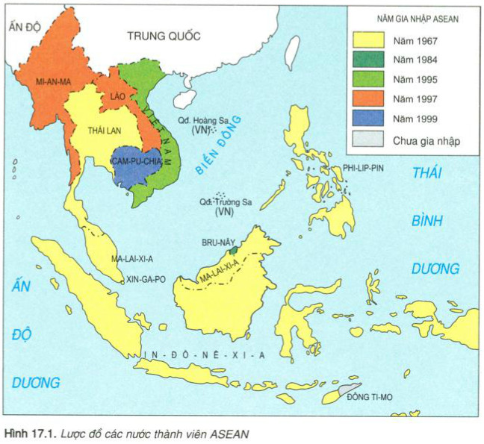
I. Việt Nam trên bản đồ thế giới
Quan sát hình 17. 1, hãy cho biết:
- Việt Nam gắn liền với châu lục nào, đại dương nào?
- Việt Nam có biên giới chung trên đất liền, trên biển với những quốc gia nào?

Slide 3
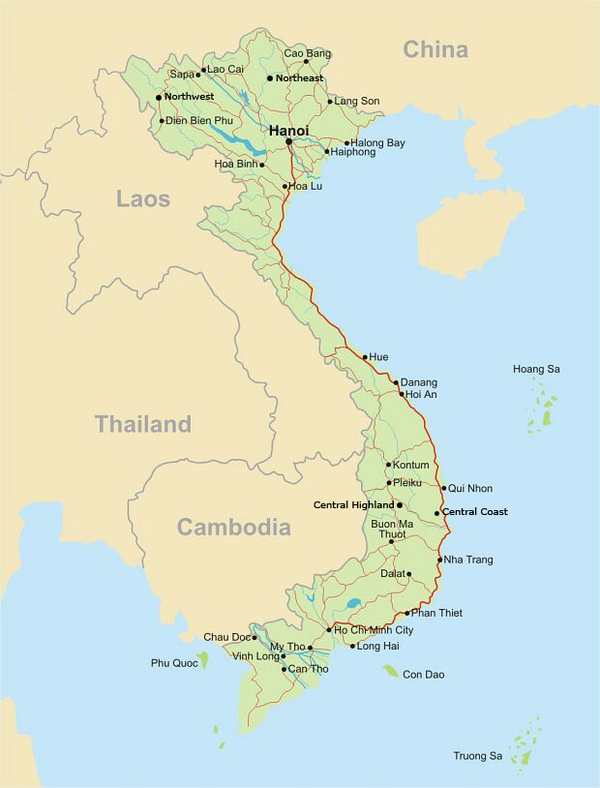
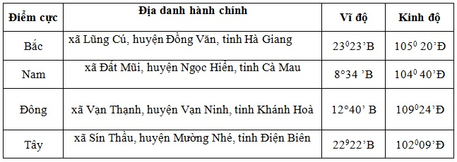
TRUNG QUỐC
1. Vị trí và giới hạn lãnh thổ.
a. Phần đất liền
LÀO
Quan sát lược đồ và bảng số liệu, hãy cho biết địa danh và tọa độ các điểm cực Bắc, Nam, Đông, Tây của phần đất liền nước ta?
CAMPUCHIA

Slide 4
23⁰23’B
1. Vị trí và giới hạn lãnh thổ.
TRUNG QUỐC
102º09´Đ
a. Phần đất liền :
LÀO
Vĩ độ: từ 8⁰34’ B- 23⁰23’ B
Kinh độ: từ 102⁰9^{’-} 109⁰24’Đ
BIỂN ĐÔNG
CAMPUCHIA
109⁰24’Đ
8⁰34’B

Slide 5
23⁰23’B
1. Vị trí địa lí và gới hạn lãnh thổ.
TRUNG QUỐC
102º09´Đ
LÀO
Từ bắc vào nam, phần đất liền nước ta kéo dài bao nhiêu vĩ độ? Nằm trong đới khí hậu nào?
BIỂN ĐÔNG
Từ tây sang đông, phần đất liền nước ta mở rộng bao nhiêu kinh độ?
CAMPUCHIA
109⁰24’Đ
Lãnh thổ Việt Nam nằm theo giờ thứ mấy, theo giờ GMT?
8⁰34’B

Slide 6
23⁰23’B
TRUNG QUỐC
102º09´Đ
LÀO
- Từ bắc vào nam, phần đất liền nước ta kéo dài 15 vĩ độ .
-=> thuộc đới khí hậu nhiệt đới
Từ tây sang đông, phần đất liền nước ta mở rộng 7 kinh độ.
CAMPUCHIA
109⁰24’Đ
Lãnh thổ Việt Nam nằm trong khu vực múi giờ thứ 7.
8⁰34’B

Slide 7
1. Vị trí và giới hạn lãnh thổ.
b. Vùng biển.
Quan sát sgk/84, cho biết vùng biển Việt Nam có diện tích là bao nhiêu? Xác định và đọc tên các quần đảo lớn của Việt Nam?
BIỂN ĐÔNG
Hoàng sa
Vùng biển Việt Nam rộng 1 triệu k²
- 2 đảo lớn: Trường sa, Hoàng Sa
Trường sa

Slide 8
1. Vị trí và giới hạn lãnh thổ.
c. Vùng trời
Quan sát sgk/84, con hãy cho biết giới hạn vùng trời của Việt Nam?
- Phần đất liền, phần biển rộng đến đâu thì vùng trời rộng đến đó.

Slide 9
d. Đặc điểm vị trí lãnh thổ Việt Nam về mặt tự nhiên (sgk/84)
Quan sát nội dung sgk trang 84, nêu đặc điểm của vị trí địa lí tự nhiên nước ta?
- Nước ta nằm hoàn toàn trong vòng đai nội chí tuyến bán cầu Bắc.
- Trung tâm khu vực gió mùa Đông Nam Á
- Cầu nối giữa đất liền và hải đảo.
- Tiếp xúc của các luồng gió mùa và các luồng sinh vật.

Slide 10
2. Đặc điểm lãnh thổ.
Quan sát bản đồ Việt nam, cho biết:
Hình dạng lãnh thổ nước ta có đặc điểm gì?
- Phần đất liền dài, hình chữ S, hẹp ngang

Slide 11
Hình dạng lãnh thổ có ảnh hưởng gì tới các điều kiện tự nhiên và hoạt động giao thông vận tải ở nước ta? ( Mặt tích cực, tiêu cực)

Slide 12
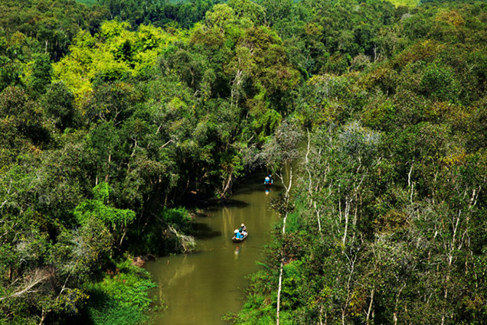
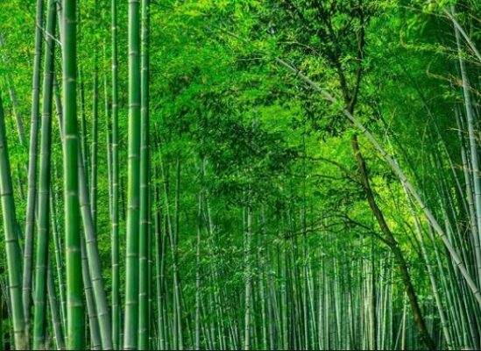
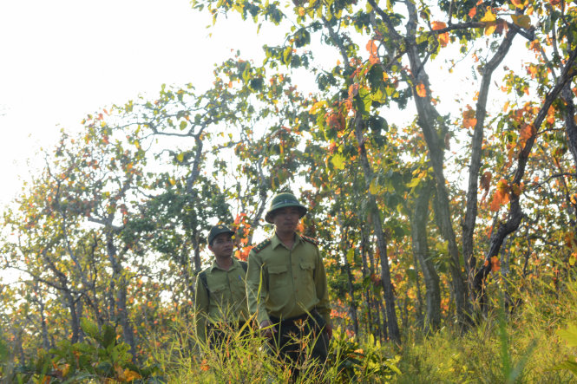
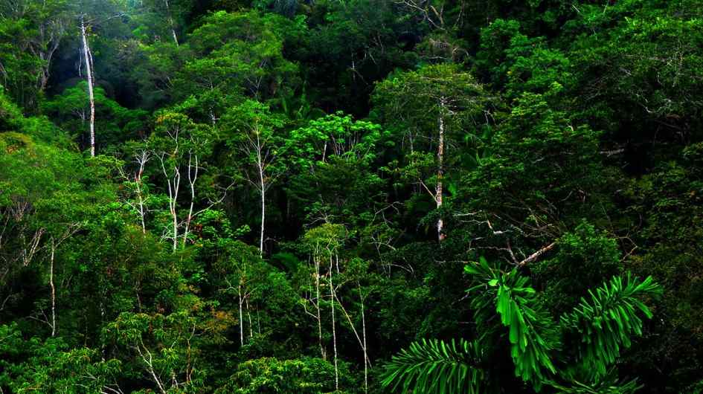
- Ảnh hưởng đến điều kiện tự nhiên:
Rừng ngập mặn
Rừng tre nứa Việt Bắc
Rừng khộp ở Tây Nguyên
Rừng rậm nhiệt đới
Thiên nhiên nhiệt đới gió mùa phong phú, đa dạng.

Slide 13
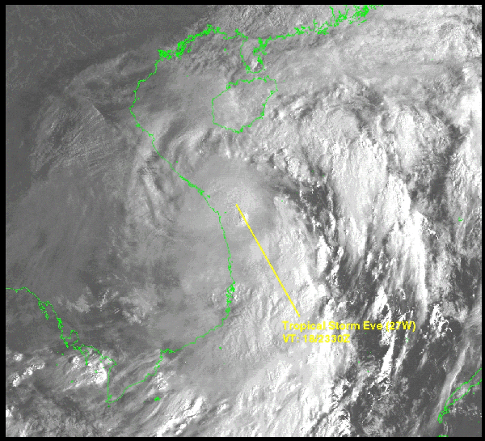
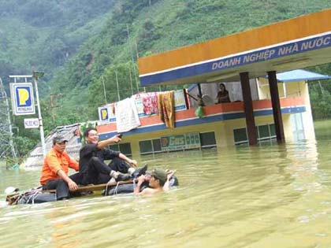

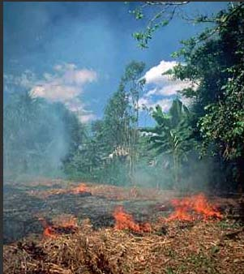
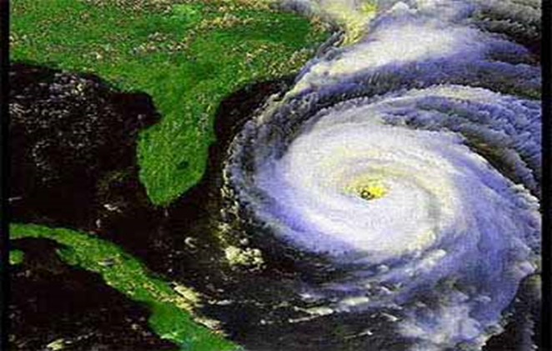
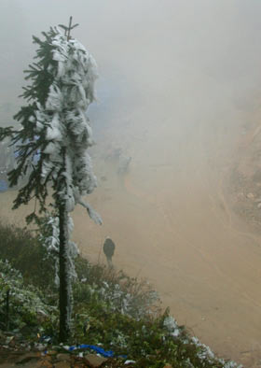
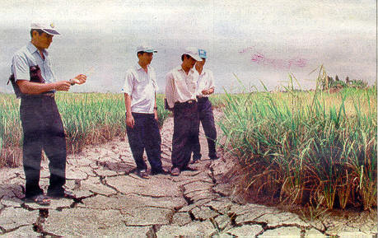
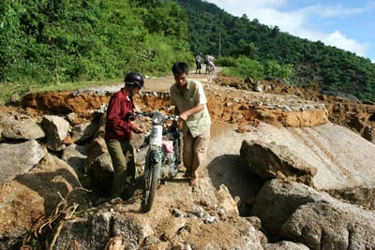
Lắm thiên tai, cần có các biện khắc phục.

Slide 14
- Ảnh hưởng đến giao thông vận tải:
Xây dựng nhiều loại hình giao thông vận tải
Bị ảnh hưởng bởi thiên tai
Bị chia cắt do kích thước hẹp ngang.

Slide 15
- Kể tên đảo, quần đảo lớn của VN?
- Vịnh biển đẹp nhất của nước ta là vịnh nào? Vịnh đó được UNESCO công nhận là di sản văn hóa vào năm nào?
- Nêu ý nghĩa của biển Việt Nam đối với kinh tế và quốc phòng an ninh?
Hòang sa
- Biển nước ta mở rộng về phía Đông và Đông Nam, có nhiều đảo, quần đảo và vịnh biển.
- Có ý nghĩa về chiến lược an ninh và phát triển kinh tế.
.
Trường sa

Slide 16
GV hướng dẫn HS tự học Bài 18: Thực hành tìm hiểu Lào và Campuchia
HS chọn tìm hiểu đặc điểm của Lào hoặc Campuchia
HS trả lời bài tập phần 1,2 sgk 62-63

Slide 17
* Hướng dẫn về nhà: - Học bài - Làm bài tập 1,2 sgk/86. - Tìm hiểu trước bài: Vùng biển Việt Nam

Slide 18


CẢM ƠN CA ́C EM HỌC SINH

